Slide 1
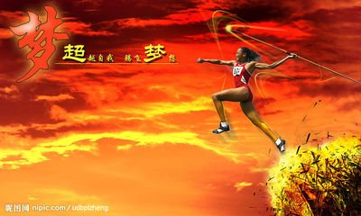
小学四年级体育 耐久跑

Slide 2
一、教材分析： 本课教学内容为小学体育田径内容：耐久跑 二、教学重难点： 重点：耐久跑的动作技术 难点：呼吸节奏与动作配合

Slide 3
三、教学目标分析
1、知识与技能：学生能够正确的掌握耐久跑的三个阶段的动作技巧，锻炼身体的心肺功能。
2、过程与方法：通过多次的练习和指导，学生能自己发现并合理分配自己的体力，从而能够更好的完成耐久跑，达到更好的锻炼身体的目的。
3、情感态度与价值观：培养学生不怕吃苦、顽强拼搏的优秀品质，提升认识自我价值的意识。

Slide 4
四、过程分析：
1、课的开始，布置本课任务，组织学生做好准备活动及游戏，讲解游戏方法。让学生了解本课学习任务及游戏方法，并自主做游戏。做好课前热身准备，调动学生学习积极性。

Slide 5
2、情景引入新授课内容，布置作战任务，学生按照徒手——拿拉罐——牵皮筋的顺序进行蛇形跑。按顺序分成一、二两个小组进行练习。在游戏中进行耐久跑练习，体现玩中学，玩中练。

Slide 6
3、进行拓展练习，鼓励学生完成“远征”，不断强调摆臂，步伐轻快，注意节奏。练习时分两个小组，两路纵队，右手牵皮筋，左手拿拉罐，按照规定顺序跑进。帮助学生快速熟练的掌握耐久跑的动作技术要领。教师及时发现练习中的问题，并予以指导，引导学生完成游戏。

Slide 7
五、教学评价
组织学生分组进行自评、互评，小组中相互商讨，大胆表现，自我总结本课的表现；小组总结本节课的收获；同学间相互评价课上的表现；教师指出课上出现的问题和值得发扬的地方，鼓励学生加以改进。

Slide 8
谢谢大家！

